Slide 1
Татарская национальная одежда

Slide 2
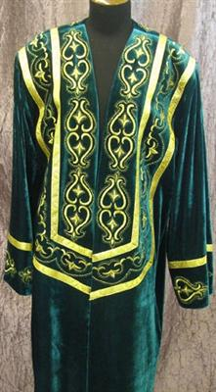
Верхняя одежда была распашной со сплошной приталенной спинкой. К ней относился камзол, безрукавный или с коротким рукавом, женский богато украшался. Поверх камзола мужчины надевали длинный просторный халат, подпоясывались кушаком.

Slide 3
Нижней одеждой мужчин и женщин служили широкая и длинная рубаха туникообразного покроя (кул-мэк) и широкие свободного покроя штаны (так называемые 'штаны с широким шагом').

Slide 4
Головные уборы
Головной убор мужчин - тюбетейка (тубэтэй) или в виде усечённого конуса (кэлэпуш). Праздничная бархатная позументная тюбетейка вышивалась тамбурной, гладьевой (чаще золотошвейной) вышивкой. Поверх тюбетейки (а женщины - покрывала) в холодное время надевали полусферическую или цилиндрическую меховую или просто стёганую шапку (бурек).

Slide 6
Женский головной убор
Женская шапочка - калфак, вышитая жемчугом, мелкой позолоченной монетой, золотошвейной гладью и др., была распространена у всех групп Татар кроме кряшен.

Slide 7
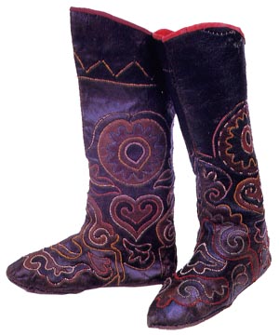
Обувь татар
В качестве обуви у татар было широко распространено ношение ичиг (читек). В сельской местности представители бедных слоёв носили чабата (лапти)

Slide 8
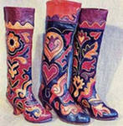
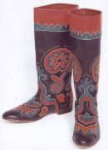
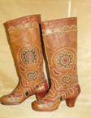

Slide 9
Женщины носили много украшений - серьги, подвески к косам, нагрудные украшения, браслеты, при изготовлении украшений широко использовались серебряные монеты.

Slide 10
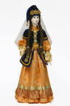

Slide 11
Спасибо за внимание!

